Slide 1
Analitica del bello
Critica della capacità di giudizio
Immanuel Kant (1790)

Slide 2
Che cosa significa orientarsi nel pensiero? (1786)
«Orientarsi in senso vero e proprio significa: da una determinata regione del mondo (delle quattro in cui abbiamo suddiviso l’orizzonte) trovare le altre tre e in particolare trovare l’oriente. Se dunque io vedo il sole in cielo e so che ora è mezzogiorno, allora so trovare il sud, l’est, il nord e l’ovest.
A questo fine, però, ho assolutamente bisogno del sentimento di una differenza nel mio proprio soggetto, vale a dire la differenza tra mano destra e mano sinistra. Chiamo ciò un sentimento, perché questi due lati non presentano esteriormente, nell’intuizione, alcuna differenza osservabile. Senza questa capacità, nel tracciare un cerchio, facendo a meno di una qualsiasi differenziazione degli oggetti, non potrei certo distinguere il movimento da sinistra a destra da quello nella direzione opposta, così da determinare a priori una differenziazione nella posizione degli oggetti; non saprei, cioè, se porre l’ovest a destra o a sinistra rispetto al punto a sud dell’orizzonte né se per chiudere il cerchio a sud devo passare per il nord e l’est»

Slide 3
Kant: la Critica della facoltà di giudizio (1790)
Critica della ragion pura (1781)
Critica della ragion pratica (1788)
Critica della facoltà di giudizio (1790)
Il ruolo della terza Critica per la filosofia kantiana: oltre le istanze dell’empirismo soggettivo e del razionalismo universalizzante;
il gusto non è né (soltanto) soggettivo sentimento di piacere e dispiacere (al modo in cui gli empiristi ne avevano trattato) né (soltanto) conoscenza (giudizio di gusto sul modello del giudizio epistemico, al modo in cui Baumgarten ne aveva trattato)
Qual è il problema della Critica del giudizio?

Slide 4
Dominio e territorio
(Introduzione KdU, II)
«Fin dove hanno applicazione concetti a priori, fin là arriva l’uso della nostra facoltà conoscitiva secondo principi, e con esso la filosofia
[…]
La nostra facoltà conoscitiva nel suo complesso ha due domini: quello dei concetti della natura e quello del concetto della libertà; infatti mediante entrambi essa è legislatrice a priori. Così, anche la filosofia si divide, in conformità a quella, in teoretica e pratica.
[…]
La legislazione mediante concetti della natura avviene mediante l’intelletto ed è teoretica. La legislazione mediante il concetto della libertà avviene da parte della ragione ed è meramente pratica.
[…] Intelletto e ragione hanno […] due diverse legislazioni su un solo e medesimo territorio dell’esperienza, senza che l’una possa nuocere all’altra» (II)
L’intelletto conosce (intuizione sensibile) ma solo fenomeni
La ragione sa la cosa in sé ma senza intuizione

Slide 5
Il baratro sterminato e la necessità del passaggio
«Ora, sebbene un baratro sterminato sia saldamente stabilito fra il dominio del concetto della natura, il sensibile, e il dominio del concetto della libertà, il soprasensibile, cosicché dal primo al secondo (dunque mediante l’uso teoretico della ragione) non è possibile alcun passaggio, come se ci fossero due mondi diversi, il primo dei quali non può avere alcuna influenza sul secondo, tuttavia questo deve avere influenza sul quello, cioè il concetto della libertà deve dare realtà effettiva nel mondo sensibile al fine assegnato con le sue leggi, e la natura deve di conseguenza poter essere pensata anche in modo tale che la legalità della sua forma si accordi per lo meno con la possibilità di quei fini secondo leggi della libertà che vanno effettuati in essa» (II)
«Nella famiglia delle facoltà conoscitive superiori c’è un termine medio tra l’intelletto e la ragione. È la capacità di giudizio, della quale si ha motivo di presumere, per analogia, che possa anch’essa contenere in sé, se non proprio una legislazione, tuttavia un principio suo proprio per cercare leggi, un principio a priori solo soggettivo, il quale, pur non competendogli alcun campo degli oggetti come suo dominio, può tuttavia avere un qualche territorio con una certa costituzione» (III) .

Slide 6
Il giudizio (le ragioni del singolare e del particolare)
Il giudizio (in generale): «la facoltà di pensare il particolare come contenuto sotto l’universale» (IV)
Il giudizio nella Critica della ragion pura: «facoltà di sussumere sotto regole, cioè di distinguere se qualcosa stia o no sotto una regola data (casus datae legis)»
La definizione di giudizio nell’Antropologia pragmatica (par. 46): il giudizio è «un talento particolare, che non si può insegnare ma soltanto esercitare […] l’elemento specifico del così detto ingegno naturale (Mutterwitz), al cui difetto nessuna scuola può supplire»

Slide 7
Il giudizio estetico nella KdU
Facoltà del giudizio (forza del giudicare): distinzione tra giudizi determinanti e riflettenti.
Giudizi determinanti: applicazione di una regola concettuale che già si possiede (l’oggetto è sussunto nella regola = determinato concettualmente)
Giudizi riflettenti: giudizi di cui non si possiede in anticipo il concetto da applicare – ci si affida alla forza della riflessione nel soggetto e il punto di arresto è offerto dal sentimento di piacere
Determinanti sono tanto i giudizi delle scienze esatte quanto i giudizi pratici, i quali riconducono l’azione singola sotto l’universalità della legge morale, che è legge di ragione e comanda di agire sempre in modo che la massima dell’azione sia passibile di valere come principio di legislazione universale

Slide 8
Giudizio determinante e riflettente
GIUDIZIO
RIFLETTENTE
non dispone di una regola o concetto rispetto a quanto viene esperito, ma solo della risorsa soggettiva della riflessione occasionata dal sentimento di piacere suscitato da quanto si esperisce:
l’universale è cercato
DETERMINANTE
dispone di una regola o concetto da applicare a quanto viene esperito
l’universale è dato
giudizi conoscitivi e morali
giudizi estetici

Slide 9
Facoltà dell’animo complessive | Facoltà conoscitive | Principi a priori («condizione universale a priori sotto la quale soltanto le cose possono diventare oggetti della nostra conoscenza in generale») | Applicazione a
Facoltà conoscitiva | Intelletto | Legalità | Natura
Sentimento di piacere e dispiacere | [Capacità di] Giudizio [riflettente, n.b.] | Finalità | Arte
Facoltà appetitiva | Ragione | Fine definitivo | Libertà

Slide 10
Facoltà dell’animo complessive: disposizioni, funzioni, modalità diverse del rapportarsi del soggetto alle rappresentazioni dell’oggetto
Facoltà conoscitive (superiori): produzione di rappresentazioni secondo principi a priori (autonomia di funzionamento e indipendenza dal riferimento a datità empiriche); facoltà conoscitive che presiedono alle rappresentazioni
Due annotazioni:
1. Il sentimento di piacere e dispiacere è una facoltà autonoma rispetto alla facoltà del conoscere e del desiderare (vs Hume, vs Shaftesbury ad es.)!
2. La finalità è un principio puramente trascendentale: essa [nel caso specifico, qui, del giudizio riflettente teleologico] «rappresenta soltanto l’unico modo che noi dobbiamo seguire nella riflessione sugli oggetti della natura allo scopo di ottenere un’esperienza coerente in tutto nel suo complesso»

Slide 11
Il ruolo mediatore del giudizio riflettente
In estetica (giudizio riflettente puro) e nelle scienze della vita
Mediazione tra:
Da natura meccanica (secondo l’intelletto) a fine definitivo (secondo la ragione), attraverso il principio a priori della finalità
Tra particolare e universale
Tra empirico e sovra-sensibile (libertà della riflessione)
Tra ordine conoscitivo (quando l’universale è dato) e ordine pratico (quando la regola universale sotto cui sussumere il particolare va inventata, cioè fatta, prodotta); valore di mediazione del piacere, dalla conoscenza all’appetizione (prima o dopo)
Potenza euristica del giudizio riflettente

Slide 12
Un passaggio trascendentale
Spostamento dell’asse problematico dell’estetica
→ impianto trascendentale: nella terza Critica non troviamo né una scienza del bello [Kant non analizza l’essenza del bello, ma le condizioni di possibilità per la formulazione di giudizi estetici] né una scienza del vivente, bensì l’analisi delle strutture conoscitive a priori che consentono di accedere a questi oggetti, cioè l’analisi del rapporto che le facoltà conoscitive intrattengono con questi oggetti (Denkungsart)

Slide 13
Il problema di Kant
IL PROBLEMA DI KANT
conciliare la soggettività del piacere - quale criterio del riconoscimento/apprezzamento del bello - con la forma universalizzante dei giudizi estetici, cioè con la loro aspirazione a una qualche sorta di validità generale

Slide 14
I giudizi estetici
ESEMPI DI GIUDIZI ESTETICI
Una mantide religiosa
«Il veleno» di Baudelaire
Una crepa nel cemento della banchina e da quella crepa spuntava un papavero
La luce che filtra attraverso le foglie
Una mandria di vacche maremmane stese al sole
Una torta di mele
Una mozzarella di bufala da un 1kg
Un raggio di sole che illumina la piazza
Presuppongono ed esprimono una esperienza (corpo)
Questa esperienza si caratterizza come un provare che, un essere emotivamente coinvolti (impegno del soggetto in prima persona)
Esprimono un punto di vista, un modo di fare attenzione a qualcosa
Attenzione che è disposta a lasciarsi attrarre da qualcosa (qualcosa «reclama» il mio sguardo)
Indicano una rottura con le routine percettive abituali
L’arco ideale della relazione estetica si tende tra emozione e giudizio, inaugurato dal piacere

Slide 15
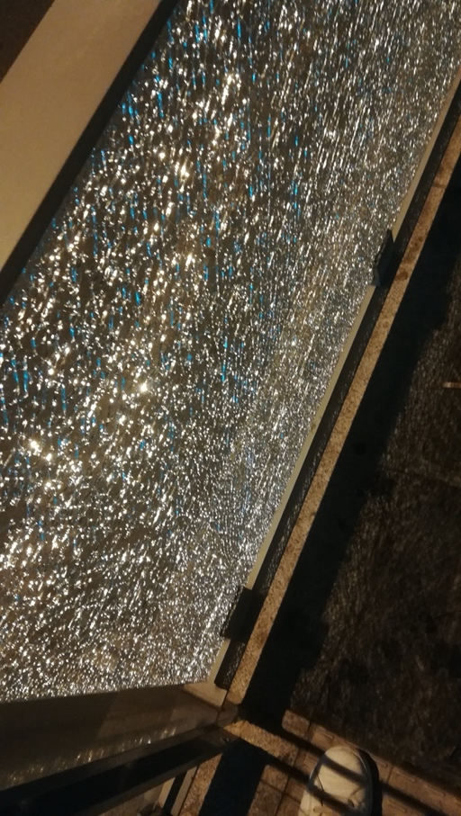
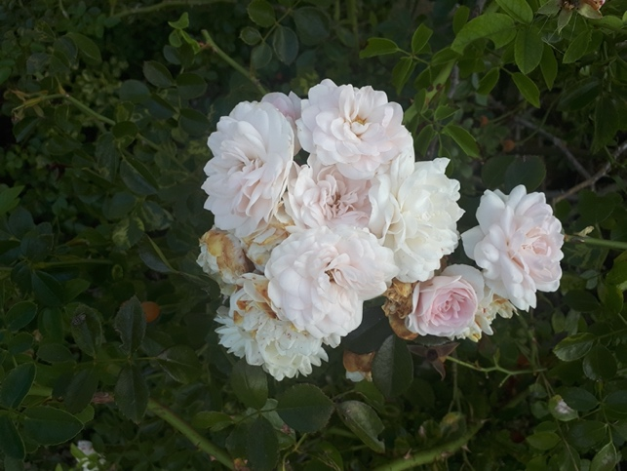

Slide 16
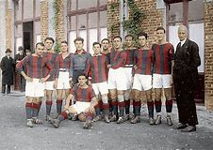
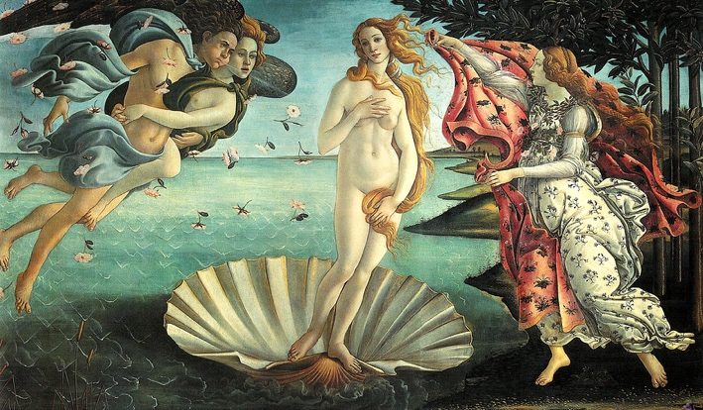
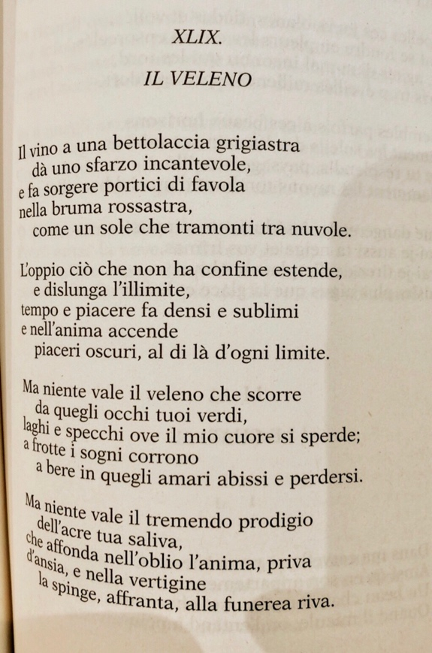
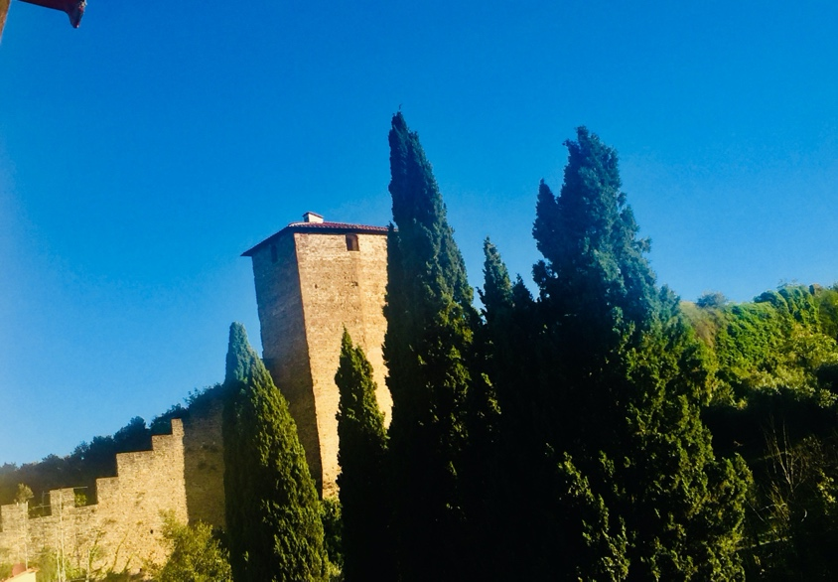

Slide 17
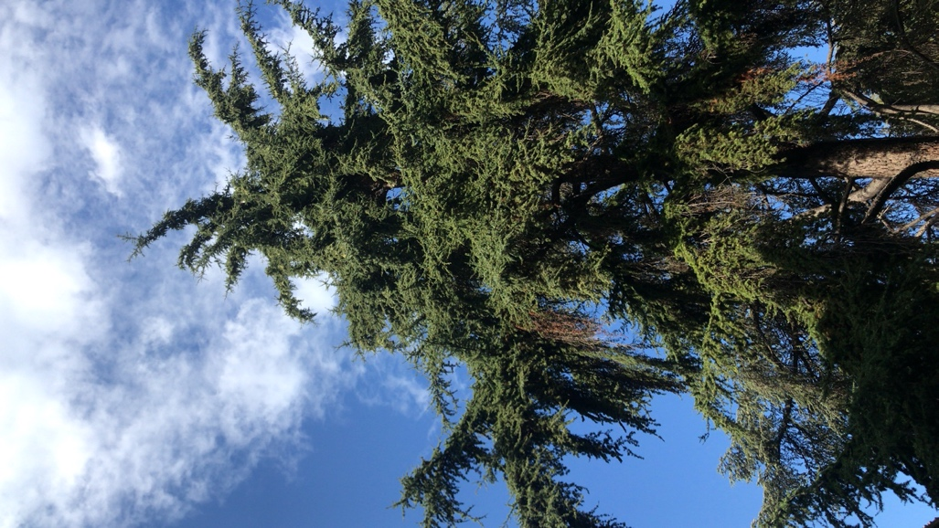
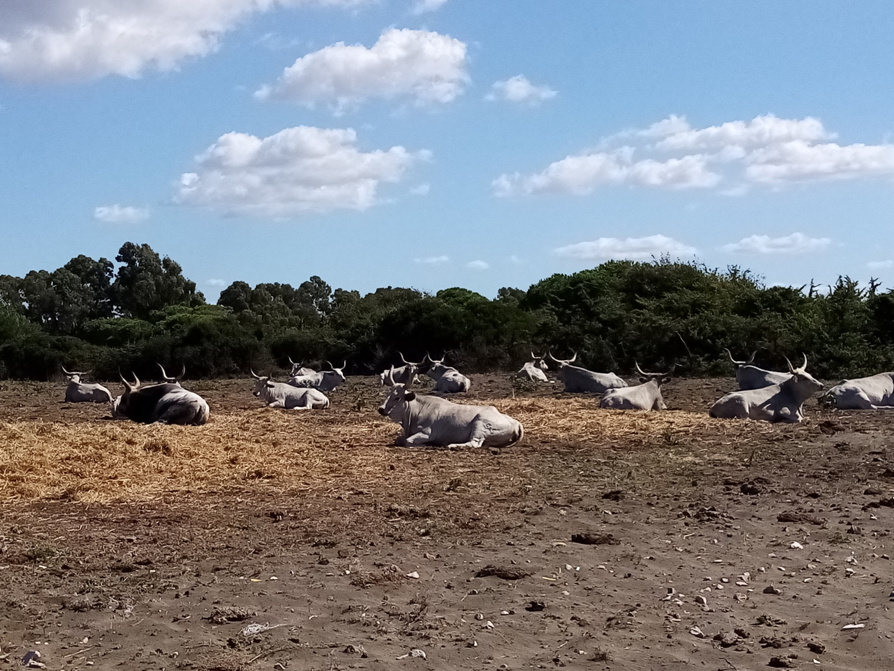

Slide 18
Giudizio estetico e giudizio cognitivo
Questa lastra di vetro in frammenti è bella!
Questa lastra di vetro si è rotta in 1267 frammenti identici
Il tenore soggettivo dell’esperienza viene in primo piano; il giudizio è fondato su un sentimento di piacere – o più genericamente su un coinvolgimento emotivo in prima persona: esprime un “sapere come” o “provare che”
L’io in questione non è sostituibile.
Il giudizio non è confutabile: nessuno potrà mai convincere X del contrario circa il suo ritenere bello questo vetro in frammenti
Peso oggettivo della asserzione;
il giudizio sulla cosa – sull’oggetto – è mediato da concetti: esprime un “sapere che”.
L’io in questione si può sostituire un qualsiasi altro soggetto
Il giudizio è confutabile: i frammenti potrebbero essere 1268; il loro essere identici potrebbe risultare solo apparente ecc.

Slide 19
Giudizi estetici e giudizi etici
Giudizi etici
Si riferiscono ai comportamenti delle persone
Non sono immediati: rapportano un’azione a una norma condivisa da altri (o universale)
Possono essere smentiti: una persona che credevo onesta dal suo comportamento si può rivelare il contrario di quella che credevo: non rubava non perché riteneva giusto non rubare ma per paura di finire in carcere (perché un comportamento sia veramente etico occorre retta intenzione: l’intenzione di fare una cosa che si crede giusta).
Giudizi estetici
Si riferiscono a persone, animali, oggetti (naturali o artificiali che siano), esseri animati o inanimati
Sono immediati (cioè non mediati da concetti) [cfr. esempi armonia, simmetria, eleganza ecc.]
Non possono essere smentiti

Slide 20
Oggetti estetici, epistemici, d’affezione
Oggetto d’affezione
È l’oggetto al quale è associato un investimento affettivo (ricordo); fa parte della nostra identità ed è vissuto come un prolungamento di noi stessi; ci è molto vicino
il suo passaggio da un contesto di insignificanza quotidiana a un contesto di significanza soggettiva è dovuto a un’azione immaginativa, ma si tratta di un’azione immaginazione funzionale alla memoria, a tener vivo nel presente un frammento del passato che inerisce al nostro privato: significanza soggettiva che non ambisce ad alcuna condivisione [es. la vecchia capanna; la maglia della squadra di calcio]
Oggetto epistemico
Oggetto le cui proprietà sono oggettivamente descrivibili in proposizioni di tipo osservativo, in cui il soggetto dell’osservazione è perfettamente sostituibile da un altro
Oggetto estetico
Prossimità e alterità; Le proprietà dell’oggetto estetico «sopravvengono» rispetto alle sue proprietà fisiche/oggettive; l’oggetto estetico è e non è ciò su cui pronunciamo giudizi epistemici

Slide 21
Un’esperienza estetica
X si affretta verso la stazione dopo una lunga giornata di lezioni
Primo piano: attenzione concentrata su quello che aspetta X al ritorno a casa
Sfondo: campo dell’esperienza, percepito come rumore di fondo (la gente, i turisti ecc.)
Con la coda dell’occhio X scorge che qualcosa è mutato nel «ritaglio» di spazio che le/gli si schiude dinanzi : «uscita dalla via che si apre sul dietro del Duomo alzo lo sguardo e in quel momento la luce del sole colpisce la fiancata della Cattedrale, facendo brillare il marmo bianco appena pulito e restaurato»
L’attenzione di X è «richiamata» dalla luce e dal marmo e distolta dalle occupazioni precedenti
A X viene dato qualcosa «in più» rispetto alla mie aspettative; qualcosa «sopravviene»
«Questo è bello»

Slide 22
Struttura dell’opera
Critica del giudizio (riflettente) estetico Analitica del bello: analizza la finalità soggettiva relativa alle facoltà dell’animo (intelletto e immaginazione) implicate nel sentimento di piacere per opere d’arte bella o per bei fenomeni naturali Analitica del Sublime: analizza la contro-finalità delle facoltà dell’animo (ragione e immaginazione) quando si fa esperienza di sublimità (soprattutto occasionata da fenomeni naturali; ma il sublime è sentimento del soggetto, non proprietà dell’oggetto) | Critica del giudizio (riflettente) teleologico Analizza la finalità oggettiva (cioè attribuita dal soggetto agli oggetti di natura, ma non goduta dagli oggetti come loro proprietà effettiva) che permette di accordare attorno a un concetto unificante la molteplicità dei particolari dei fenomeni viventi, per costituire un’esperienza di essi unitaria e coerente

Slide 23
Tavola dei 4 momenti del giudizio di gusto
1° momento: (qualità) | Il giudizio di gusto è disinteressato | bello è ciò che piace senza interesse
2° momento: (quantità) | Il giudizio di gusto è singolare da un punto di vista logico ma universale esteticamente | bello è ciò che piace universalmente senza concetto
3° momento: (relazione) | Il giudizio di gusto ha una conformità a scopi senza scopi determinati | bello è ciò che implica una finalità senza scopo
4° momento: (modalità) | Il giudizio di gusto è contingente in rapporto all’oggetto e al soggetto ma possiede una necessità esemplare | bello è oggetto di un piacere necessario senza concetto

Slide 24
1° momento del giudizio di gusto
Il bello è ciò che piace senza interesse → CARATTERE DISINTERESSATO DEL GIUDIZIO DI GUSTO
«Per dire che l’oggetto è bello e per dimostrare che ho gusto, ciò che conta è ciò che faccio in me stesso di questa rappresentazione, non ciò in cui dipendo dall’esistenza dell’oggetto»
Il giudizio di gusto in cui si mescola un minimo interesse è un giudizio di parte, non un giudizio di gusto (richiesta l’assenza della «benché minima propensione»)

Slide 25
Bello, gradevole, buono
Per chiarire il tratto «disinteressato» del giudizio estetico, Kant opera un confronto tra
il piacere per il bello e il piacere per il gradevole, cioè tra il giudizio di gusto (questa pesca è bella) e il giudizio “di sensazione” («ciò che piace ai sensi nella sensazione»; questa pesca è buona da mangiare)
il piacere per il bello e il piacere per il buono, cioè tra il giudizio di gusto e il giudizio pratico («essere sinceri è bello», ma nel senso di «è giusto», «è cosa buona»)

Slide 26
I due significati della parola «sensazione»
Gradevole è ciò che piace ai sensi nella sensazione
Noi siamo abituati a pensare che ogni compiacimento (Wohlgefallen) sia anche sensazione (Empfindung) di un piacere (Lust), e che dunque tutto ciò che piace sia anche gradevole
Ma se concediamo questo, allora le impressioni dei sensi, che determinano l’inclinazione; i principi della ragione, che determinano la volontà; e le mere forme riflesse dell’intuizione, che determinano la capacità do giudizio, fanno tutt’uno per quanto concerne l’effetto sul sentimento di piacere
Empfindung
Noi intendiamo con la parola sensazione una rappresentazione oggettiva del sensi, in quanto percezione di un oggetto del senso (il verde dei prati; la lucentezza dell’acciaio; la levigatezza del tavolo)
Gefühl
La gradevolezza di quel verde, di quella lucentezza, di quella levigatezza, la chiamiamo invece sentimento, per cui l’oggetto è considerato per il compiacimento che si prova per esso (e che non costituisce una conoscenza dell’oggetto medesimo)

Slide 27
Piacere per il gradevole e per il bello
Piacere per il gradevole
Ha carattere immediato (non è mediato da concetti)
Fa tutt’uno con il bisogno/desiderio di soddisfare un mio impulso sensibile e individuale
Ha un interesse per l’oggetto (= «interesse» è il piacere che traiamo dall’esistenza dell’oggetto, in quanto ci consente la soddisfazione di impulso sensibile)
È «simmetrico» alle proprietà fenomeniche dell’oggetto
Piacere per il bello
Ha carattere immediato (non è mediato da concetti)
Prescinde dal bisogno/desiderio di soddisfare un mio impulso sensibile
Non è interessato all’esistenza dell’oggetto; ciò non significa tuttavia che sia illusorio! È comunque innescato dalla contemplazione/apprensione della forma dell’oggetto!
È «asimmetrico»

Slide 28
Il buono
Confusione tra gradevole e buono, ma in realtà i due sono assai distinti l’uno dall’altro
«Di una pietanza che eccita il gusto con spezie e altri condimenti si dice senza doverci pensare che è gradevole e si confessa al contempo che non è buona, perché aggrada si immediatamente ai sensi, ma mediatamente, cioè considerata con la ragione, che ne prevede le conseguenze, dispiace» (par. 4)
«Il buono è ciò che piace mediante la ragione, per il suo mero concetto»
«Per trovare qualcosa buono, devo sapere che cos’è che dev’essere l’oggetto, cioè averne un concetto»
Perché si possa dire che qualcosa è buono, occorre rapportarlo, mediante la ragione, a fini (dunque il buono è mediato, non immediato)
Ma nonostante tutta questa diversità fra il gradevole e il buono, essi hanno in comune di essere sempre collegati con un interesse al loro oggetto
Se io vedo che qualcosa è moralmente buono, lo voglio, voglio ottenerlo; «volere qualcosa e avere un compiacimento per la sua esistenza , ossia prendervi interesse, è la stessa cosa»

Slide 29
Il giudizio di gusto è contemplativo
Non è acquisitivo
È meramente contemplativo, cioè è un giudizio che, senza interesse per l’esistenza dell’oggetto, non fa che connettere la sua rappresentazione (la sua forma! Non è illusorio!) con il sentimento di piacere e dispiacere. E questa contemplazione non è nemmeno indirizzata a concetti: infatti il giudizio di gusto non è di tipo conoscitivo, né teoretico né pratico.
«ognuno chiama gradevole ciò che lo soddisfa; bello, ciò che gli piace e basta; buono, ciò che stima, apprezza, cioè ciò in cui pone un valore oggettivo»
«La gradevolezza vale anche per gli animali non razionali; la bellezza solo per gli uomini, cioè per enti animali, ma razionali, ma per l’appunto in quanto non solo razionali (per esempio spiriti), bensì al contempo anche animali; il buono, invece, per ogni essere razionale in generale»

Slide 30
«il disinteresse nel giudizio di gusto, più che stare ad indicare il contenuto positivo di un atteggiamento estetico nel soggetto, che trasformerebbe il nucleo contemplativo del giudizio di gusto in un generale contemplativismo dell’estetica kantiana, si definisce attraverso una duplice negazione.
Da un lato, la negazione del legame del sentimento di piacere con una sensazione determinata che riferirebbe la rappresentazione all’oggetto e non al soggetto; una negazione che differenzia, così, il bello dal piacevole. Dall’altro, la negazione del legame tra il sentimento di piacere come fondamento del giudizio di gusto e il concetto dell’oggetto; una negazione, questa, che differenzia a sua volta il compiacimento per il bello dal compiacimento per il buono» (F. Desideri, Il passaggio estetico. Saggi kantiani, 2003, pp. 85-86)

Slide 31
2° momento del giudizio di gusto
Il bello è ciò che, senza concetti, viene rappresentato come oggetto di un compiacimento universale → IL GIUDIZIO DI GUSTO È SINGOLARE DA UN PUNTO DI VISTA LOGICO MA UNIVERSALE DA UN PUNTO DI VISTA ESTETICO
Questa definizione del bello deriva da quella del momento precedente (senza interesse):
Ciò per cui si è consapevoli di un provare compiacimento senza alcun interesse deve valere per tutti, deve essere universale; chi prova bellezza, dunque «parlerà come se la bellezza fosse una proprietà dell’oggetto e come se il giudizio fosse logico»
Ognuno si accontenta del fatto che il proprio giudizio sul gradevole possa essere contestato da altri; ma non così per il giudizio sulla bellezza… Sarebbe ridicolo se qualcuno lo facesse!

Slide 32
LA SINGOLARITÀ LOGICA:
Quando dico “questa rosa è bella”, lo dico non in base al concetto di rosa, bensì unicamente in rapporto al sentimento di piacere o dispiacere che (la forma di) questa singola rosa suscita in me
→ «siccome devo tenere l’oggetto immediatamente in rapporto al mio sentimento del piacere e dispiacere, ma non mediante concetti, non può esserci la quantità di un giudizio che abbia validità comune oggettiva» (par. 8)
L’UNIVERSALITÀ ESTETICA:
pur nella sua singolarità logica, il giudizio di gusto ha una pretesa di universalità per la qualità particolare del piacere che vi è implicito.
→ Il piacere che vi è implicito, infatti, pur essendo un mio piacere, ha carattere disinteressato, cioè prescinde dalle mie particolari inclinazioni sensibili o da miei specifici interessi individuali
→ Come tale è un piacere “puro”, cioè che, diversamente dal giudizio di sensazione (puramente privato in quanto alla mercé delle mie particolari inclinazioni sensibili), ha l’esigenza di poter essere condiviso da tutti (è, appunto, “esteticamente” universale)

Slide 33
Voce universale e singolarità: befremdlich!
«Se gli oggetti vengono valutati soltanto secondo concetti, allora ogni rappresentazione della bellezza va perduta. Dunque non può nemmeno esserci una regola secondo la quale ognuno dovrebbe essere obbligato a riconoscere qualcosa come bello. Quando ci si chiede se è bello un vestito, una casa, un fiore, non si lascia che il proprio giudizio venga condizionato da discorsi che fanno valere ragioni e principi. Si vuole osservare l’oggetto con i propri occhi, come se il compiacimento per esso dipendesse dalla sensazione; e tuttavia, quando poi si dichiara bello l’oggetto, si crede di avere per sé una voce universale e si avanza la pretesa a un’adesione da parte di ciascuno, mentre invece ogni sensazione privata non deciderebbe che per lui solo e per il suo compiacimento»
Unità paradossale di singolarità e universalità: «Se tu giudichi, qui e ora, bella questa rosa è presupposto che tu immagini (che tu ponga il caso, che tu ipotizzi) l’estensibilità di tale giudizio al caso di qualsiasi altro che si trovasse nella stessa tua situazione»; «tu pronunciando questo giudizio, agisci anche come se al tuo posto vi fosse un altro»

Slide 34
La comunicabilità universale
«La comunicabilità universale soggettiva della maniera di rappresentazione in un giudizio di gusto […] non può essere altro che lo stato d’animo nel libero gioco dell’immaginazione e dell’intelletto (nella misura in cui si accordano reciprocamente, come è richiesto per una conoscenza in generale), in quanto noi siamo consapevoli del fatto che questo rapporto soggettivo conveniente per una conoscenza in generale debba valere per ciascuno ed essere dunque comunicabile universalmente altrettanto di quanto lo è ogni conoscenza determinata» (par. 9)

Slide 35
Senza emozioni né attrattive
«Il gusto è ancor sempre barbarico quando ha bisogno che al compiacimento si mescolino attrattive ed emozioni o quando addirittura fa di queste ultime il criterio della sua approvazione»
Un giudizio di gusto è puro solo se al suo fondamento di determinazione non si mescola alcun compiacimento meramente empirico; le attrattive lo pregiudicano; sono, al limite, «elementi estranei che devono venire accettati con indulgenza, quando il gusto è ancora debole e non esercitato»
L’emozione, una sensazione in cui l’effetto gradevole ha luogo solo mediante un momentaneo impedimento e una successiva, più forte espansione dell’energia vitale, non appartiene affatto alla bellezza [appartiene alla sublimità, che però richiede un criterio di valutazione diverso da quello del gusto]
«Un puro giudizio di gusto non ha come fondamento di determinazione né attrattive né emozioni, cioè, in una parola, nessuna sensazione, in quanto materia del giudizio estetico» (par. 14)

Slide 36
3° momento del giudizio di gusto
La bellezza è la forma della finalità di un oggetto in quanto essa vi viene percepita senza la rappresentazione di un fine (determinato)
Finalità soggettiva formale
«la bellezza […] comporta una finalità nella sua forma, per cui l’oggetto sembra per così dire essere predeterminato per la nostra capacità di giudizio, e costituisce così di per sé un oggetto di compiacimento»; «il modo agevole con cui il soggetto apprende nell’immaginazione la forma data», ma che non dice assolutamente nulla dell’oggetto;
Finalità oggettiva interna (perfezione; fine interno che contenga la condizione di possibilità dell’oggetto)
Finalità oggettiva esterna (utilità)
Il bello non coincide né con la perfezione né con l’utile perché in entrambe si tratta di una conformità a scopi determinata concettualmente (ma il bello non è concettualmente determinato).

Slide 37
Il bello non è perfezione (finalità oggettiva interna)
Finalità oggettiva interna = perfezione
Critica a Baumgarten (perfezione percepita confusamente), cfr. par 15
Perfezione qualitativa (= il concetto di ciò che la cosa deve essere)
Vs
Perfezione quantitativa (= se la cosa ha tutto ciò che prescrive il suo concetto, se non manca di nulla)
Non si tratta di concepire né confusamente né tantomeno distintamente la perfezione dell’oggetto, appunto perché il giudizio di gusto non dice nulla dell’oggetto; esso dice solo «del sentimento (del senso interno) di quella concordia nel gioco delle capacità dell’animo, in quanto essa non può che essere sentita»
→ La riflessione kantiana si snoda tra i due poli della singolarità del bello, da un lato, e della vaghezza del bello dall’altro.

Slide 38
Bellezza libera e bellezza aderente
Due specie di bellezza: aderente e libera
La bellezza libera non presuppone alcun concetto di ciò che l’oggetto dev’essere
La bellezza aderente presuppone un tale concetto e la perfezione dell’oggetto in base a esso
Fiori, animali di cui non sappiamo nulla, ornamenti di cui non c’è significato…
Giudizio di gusto puro e giudizio di gusto applicato (uomo, donna, cavallo ecc.)

Slide 39
Die Geschmacksregel / The Standard of Taste
«Non può esserci una regola del gusto oggettiva, che determini mediante concetti ciò che è bello. Infatti, ogni giudizio derivante da questa sorgente è estetico; ossia è il sentimento del soggetto e non un concetto dell’oggetto che è il suo fondamento di determinazione.
Cercare un principio del gusto che indichi il criterio universale della bellezza mediante concetti determinati è una fatica senza frutto (eine fruchtlose Bemühung), perché ciò che viene cercato è impossibile e in se stesso contradditorio»

Slide 40
Finalità soggettiva formale
«non può essere altro che la finalità soggettiva nella rappresentazione di un oggetto, senza alcun fine […], dunque la mera forma della finalità nella rappresentazione per cui un oggetto ci è dato, in quanto di essa siamo consapevoli, a costituire il compiacimento che noi, senza concetto, consideriamo comunicabile universalmente, e dunque il fondamento di determinazione del giudizio di gusto» (par. 11)
«è assolutamente impossibile stabilire a priori la connessione del sentimento di un piacere o dispiacere, come effetto, con una qualunque rappresentazione (come sua causa)» (par. 12)

Slide 41
Il libero gioco tra immaginazione e intelletto
Seppur non concettualmente determinata, nel bello c’è comunque una conformità a scopi
In che cosa consiste questa conformità a scopi non concettualmente determinata?
La “conformità a scopi” riguarda la capacità dell’oggetto di presentarsi in forma tale da venire incontro all’esigenza del soggetto di un accordo armonico tra le facoltà rappresentative che rendono possibile ogni conoscenza, ponendole in un LIBERO GIOCO
Tali facoltà sono l’IMMAGINAZIONE e l’INTELLETTO.

Slide 42
Il ruolo dell’immaginazione in ambito conoscitivo
Se non anneghiamo in un flusso indistinto di sensazioni ma, ad esempio, siamo capaci di percepirvi qualcosa di distinto e quindi di dire “questo è un gatto”, “questo è un cane”, “questo è un albero”, è grazie all’IMMAGINAZIONE
unifica gli imput sensoriali secondo il concetto dell’oggetto dato dall’intelletto, fornendo di esso uno schema (cioè una sua generale esibizione sensibile) che ci permette di orientarci in quel flusso di sensazioni, riconoscendovi percettivamente un gatto, ad esempio, e non un cane
Il lavoro immaginativo, risultando funzionale alla conoscenza, è determinato dall’intelletto: è vincolato a concetti e a regole. L’intelletto «impone» all’immaginazione lo schema secondo cui ordinare il sensibile → SCHEMATISMO RIGIDO; questo schematismo rigido non vale per l’estetico

Slide 43
Il libero gioco tra immaginazione e intelletto
Il libero procedere dell’immaginazione non si costituisce, comunque, come un procedere anarchico e capriccioso: l’immagine, pur sfuggendo ad ogni determinazione cognitiva, è unitaria e armonica, rivelando una connessione, seppur liberamente immaginativa, con la potenza unificante dell’intelletto; inoltre, il libero gioco non è illusorio: è comunque contemplata/appresa la pura forma dell’oggetto!
Ciò che sento nella forma che giudico bella è dunque un libero gioco tra le facoltà che rendono possibile ogni conoscenza: immaginazione e intelletto.
Il gioco, in quanto libero, non è condotto dall’intelletto bensì dall’immaginazione, la quale prende le redini della sintesi senza tuttavia annullare l’azione dell’intelletto. L’accordo, il libero gioco consiste infatti nel contemperamento armonico della libertà dell’una con la legalità dell’altro.

Slide 44
Il libero gioco tra immaginazione e intelletto (II)
→ Ciò che sento è un libero gioco tra le facoltà che rendono possibile ogni conoscenza: immaginazione e intelletto ←
«La consapevolezza della finalità meramente formale nel gioco delle capacità conoscitive del soggetto per una rappresentazione con cui è dato un oggetto è il piacere stesso, perché essa contiene un fondamento di determinazione dell’attività del soggetto riguardo alla vivificazione delle capacità conoscitive del medesimo, dunque una causalità interna (che è finalistica) riguardo alla conoscenza in generale, senza però essere confinata a una conoscenza determinata: contiene, quindi, una mera forma della finalità soggettiva di una rappresentazione in un giudizio estetico» (par. 12)
Il piacere ha una causalità: di che tipo di causalità si tratta?
«Quella che ha l’effetto di mantenere senz’altro intento lo stato della rappresentazione stessa e l’impegno delle capacità conoscitive. Noi ci fermiamo a considerare il bello, perché questa considerazione rafforza e riproduce se stessa: il che è analogo (ma non identico) a quando ci soffermiamo perché un’attrattiva nella rappresentazione dell’oggetto risveglia ripetutamente l’attenzione, nel qual caso l’animo è passivo» (par. 12)

Slide 45
L’esemplarità del giudizio di gusto: 4° momento del giudizio di gusto
Il giudizio estetico è esemplare del giocoso rapporto tra immaginazione e intelletto
È necessario (il piacere)
Si tratta di una necessità soggettiva o “esemplare”, che scaturisce da una regola indeterminata
Proprio perché prescinde da particolari inclinazioni sensibili o da particolari interessi, il piacere che provo per l’oggetto presuppone che di fronte a quello stesso oggetto tutti i soggetti giudicanti necessariamente provino il piacere del gioco armonico tra le facoltà e, quindi, possano effettivamente condividerlo con me

Slide 46
Che cos’è la modalità di un giudizio di gusto
(par. 18) «Di qualunque rappresentazione posso dire che è per lo meno possibile che essa (in quanto conoscenza) sia collegata con un piacere. Di ciò che chiamo gradevole dico che esso ha effettivamente come effetto un piacere in me. Ma del bello si pensa che esso ha un riferimento necessario al compiacimento. Ora, questa necessità è di una specie particolare: non una necessità oggettiva teoretica, dove può essere riconosciuto a priori che ciascuno sentirà questo compiacimento per l’oggetto da me detto bello, e nemmeno una necessità pratica, dove […] tale compiacimento è la conseguenza necessaria di una legge oggettiva e non significa altro se non che si deve assolutamente (senz’altro intento) agire in un certo modo.
Invece, in quanto necessità che viene pensata in un giudizio estetico, essa può essere detta solo esemplare: una necessità del consenso di tutti in un giudizio che viene considerato come esempio di una regola universale che non si può addurre.
Poiché un giudizio estetico non è un giudizio oggettivo e conoscitivo, questa necessità non può venire derivata da concetti determinati […] Tanto meno può venire tratta dall’esperienza generale (di una diffusa concordia dei giudizi sulla bellezza di un certo oggetto)», perché dalla mera somma di giudizi empirici – induttivamente – non può derivare nessuna legge universale e necessaria.

Slide 47
Senso comune
«…è solo presupponendo che ci sia un senso comune (col che intendiamo però non un senso esterno, ma l’effetto derivante dal libero gioco delle nostre capacità conoscitive) è solo presupponendo, dico, un tale senso comune che può essere dato il giudizio di gusto»
Cfr. paragrafo 21:
Le conoscenze e i giudizi (tutti) devono poter essere comunicati universalmente (altrimenti sarebbero illusioni)
Ma le conoscenze devono essere comunicabili, dovranno essere comunicabili anche i rapporti reciproci tra le facoltà conoscitive, che quelle conoscenze rendono possibili
Ogni volta che conosciamo qualcosa, a secondo dei diversi oggetti, le facoltà conoscitive si dispongono secondo certe proporzioni (in base ai concetti che applico)
Deve pur esserci però una proporzione, tra le facoltà, che sia la più conveniente per la conoscenza in generale
Questa disposizione può essere determinata solo dal sentimento (non da concetti)
La comunicabilità universale di un sentimento presuppone un senso comune
«Allora quest’ultimo potrà venire ammesso fondatamente, e invero senza basarsi, per questo caso, su osservazioni psicologiche, ma in quanto esso è la condizione necessaria della comunicabilità universale della conoscenza , la quale dev’essere presupposta in ogni logica e in ogni principio delle conoscenze che non sia scettico»

Slide 48
Necessità soggettiva («esemplare»)
Par. 22: «In tutti i giudizi con cui definiamo qualcosa bello non permettiamo a nessuno di essere di opinione diversa, senza però fondare il nostro giudizio su concetti, ma solo sul nostro sentimento, che dunque poniamo a fondamento non in quanto sentimento privato, bensì come un sentimento che abbiamo in comune»
questo senso comune non può fondarsi sull’esperienza
si tratta di una norma ideale (cioè che non potrà mai essere data, ma che tuttavia occorre presupporre); un giudizio che vi si accordasse potrebbe venire elevato legittimamente a regola per ciascuno

Slide 49
Le figure geometriche
«…Le figure geometriche regolari, un cerchio, un quadrato, un cubo ecc. vengono presentate ordinariamente dai critici del gusto come i più semplici e indubitabili esempi di bellezza; e tuttavia esse vengono dette regolari appunto per il fatto che non si può rappresentarsele altrimenti che in modo tale da considerarle mere esibizioni di un concetto determinato che prescrive a quella figura la regola (secondo la quale soltanto essa è possibile). Uno dei due dev’essere dunque sbagliato; o quel giudizio dei critici che attribuiscono la bellezza alle figure suddette oppure il nostro, che trova necessaria per la bellezza la finalità senza concetto

Slide 50
La matematica e la simmetria
«In una cosa che è possibile solo con un intento, in un edificio, persino in un animale, la regolarità che consiste nella simmetria deve esprimere l’unità dell’intuizione che accompagna il concetto del fine e rientra anch’essa nella conoscenza.
Ma dove si deve solo intrattenere un libero gioco delle capacità rappresentative (ma a condizione che l’intelletto non ne venga urtato), nei parchi, nell’arredamento delle stanze, in ogni sorta di suppellettili di gusto e via dicendo, la regolarità che si rivela costrizione viene evitata quando possibile; perciò il gusto inglese nei giardini, il gusto barocco nei mobili spingono piuttosto la libertà dell’immaginazione fino ad avvicinarsi al grottesco, facendo di questo prescindere da ogni costrizione della regola appunto il caso in cui il gusto può mostrare la sua massima perfezione nei progetti dell’immaginazione…

Slide 51
La matematica e la simmetria (II)
«tutto ciò che ha una regolarità rigida (che s’avvicina alla regolarità matematica) ha in sé qualcosa di contrario al gusto, cioè il fatto che esso non permette di intrattenersi a lungo nella sua considerazione, bensì annoia, a meno che non abbia espressamente come intento una conoscenza o un fine pratico determinato. Per contro, ciò che si offre da sé al gioco finalistico dell’immaginazione ci è sempre nuovo e non ci si stanca mai della sua vista»

Slide 52
Il canto degli uccelli – natura e arte
«Perfino il canto degli uccelli, che non possiamo ricondurre ad alcuna regola musicale, sembra contenere più libertà e perciò di più per il gusto rispetto perfino a un canto umano, eseguito secondo tutte le regole dell’arte dei suoni; perché di quest’ultimo, quando viene ripetuto spesso e a lungo, ci si stanca assai prima.
Ma qui scambiamo probabilmente la nostra partecipazione all’allegria di una piccola, cara bestiolina con la bellezza del suo canto, che, quando viene imitato alla perfezione dall’uomo (come accade talvolta con il verso dell’usignolo), sembra al nostro orecchio del tutto privo di gusto»

Slide 53
ANALITICA DEL BELLO e ANALITICA DEL SUBLIME
Se con l’analisi dei quattro momenti del giudizio di gusto Kant chiarisce il rapporto tra giudizi estetici e giudizi conoscitivi, nel senso che i primi costituiscono una libera anticipazione soggettiva della conoscenza in generale, pur derivando in ultima istanza da un sentimento (di piacere), il problema del rapporto tra la dimensione estetica e quella morale dell’esperienza umana è affrontato nell’analisi del sentimento del sublime
ANALITICA DEL BELLO: giudizio estetico (sul bello) come anticipazione soggettiva della conoscenza in generale
ANALITICA DEL SUBLIME: giudizio estetico (sul sublime) come anticipazione soggettiva della vita etica

Slide 54
Il Sublime di Longino (Περὶ Ὕψους)
«Il sublime è la più alta vetta dello stile e […] i più grandi poeti e prosatori solo da qui hanno tratto il primato e si sono meritati una gloria eterna»; «porta gli ascoltatori all’esaltazione» ed è l’eco di una grande anima
Cinque fonti del sublime:
(1 e 2 congenite; 3, 4, 5 si acquisiscono attraverso l’arte) 1. «La prima e la più potente è lo slancio esuberante dei pensieri»; «Il vero oratore non può nutrire pensieri bassi e ignobili. Infatti non è possibile che coloro i quali, per tutta la vita, si prendono cura e pensiero di piccolezze e servilismi esprimano cose meravigliose o degne di passare ai posteri» (9) [grandezza della concezione]
2. «La seconda è il pathos trascinante e ispirato» [grandezza della passione]
3. «La modalità formale delle figure [interrogazione, asindeto, polisindeto, anafora ecc.; tecnica retorica]»
4. «L’ingegno espressivo (che consta di due parti: la selezione lessicale e l’elaborazione tropica dello stile)»
5. «il decoro e lo scarto della composizione»

Slide 55
Saffo, fr. 31
A me pare uguale agli dèi
chi a te vicino così dolce
suono ascolta mentre tu parli
e ridi amorosamente. Subito a me
5 il cuore si agita nel petto
solo che appena ti veda, e la voce
si perde nella lingua inerte.
Un fuoco sottile affiora rapido alla pelle,
e ho buio negli occhi e il rombo
10 del sangue nelle orecchie.
E tutta in sudore e tremante
come erba patita scoloro:
e morte non pare lontana
a me rapita di mente.

Slide 56
Il sublime dopo Longino
Tradotto per la prima volta in latino nel Cinquecento dall’umanista Francesco Robortello (1516-1567)
Riportato in auge, a livello internazionale, da Boileau che lo traduce in francese nel 1674
Stile sublime / (effetto) sublime:
Lo stile sublime è uno degli stili definiti dalla retorica antica, contraddistinto da linguaggio ornato, argomento eroico, finalizzato alla commozione del lettore/ascoltatore
Il sublime (o effetto sublime) è elevazione dell’animo; è il «terribile» e «possente» che irrompe nel discorso e che può dipendere anche da una sola parola, una sola figura, uno solo pensiero
Non esclusivamente un fatto stilistico ma anche, e innanzitutto, un fatto psicologico
Boileau sposta l’accento dal produttore del sublime al suo fruitore

Slide 57
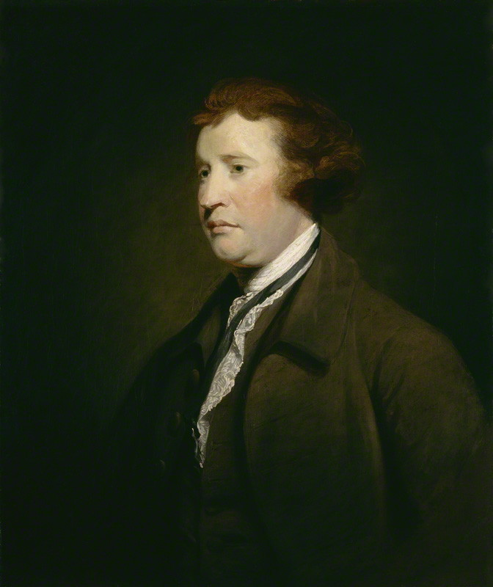
Edmund Burke (1729-1797) e il sublime
«Tutto ciò che può destare idee di dolore e di pericolo, ossia tutto ciò che è in certo senso terribile, o che riguarda oggetti terribili, o che agisce in modo analogo al terrore, è una fonte di sublime; ossia è ciò che produce la più forte emozione che l’animo sia capace di sentire
[…] Quando il pericolo o il dolore incalzano troppo da vicino, non sono in grado di offrire alcun diletto e sono soltanto terribili; ma considerati a una certa distanza, e con alcune modificazioni, possono essere e sono dilettevoli, come riscontriamo ogni giorno» (I, VII)
«Dilettoso orrore», «una specie di tranquillità tinta di terrore»
A Philosophical Enquiry into the Origin of Our Ideas of the Sublime and Beautiful (1757, 1759)

Slide 58
Delight e pleasure
Il terrore è una componente ineliminabile dell’idea di sublime, ma si tratta tuttavia di un terrore piacevole, che Burke deﬁnisce diletto (delight), per distinguerlo dalla sensazione di piacere (pleasure) che non ha alcuna relazione con il dolore.
Il diletto è il piacere negativo che nasce dalla scomparsa di un dolore o di un pericolo; è il piacere negativo che nasce quando ci si trova a una certa distanza dal pericolo che ci minaccia, in modo che il terrore sia controbilanciato dalla coscienza di trovarsi in una situazione che non mina concretamente la propria incolumità.

Slide 59
Le qualità del sublime
«Tutto ciò che è terribile alla vista è sublime»
Potenza
Privazione: il vuoto, l’oscurità, solitudine, il silenzio
Grandezza nelle costruzioni/vastità
Infinità, che «tende a riempire la mente di quella specie di piacevole orrore che è l’effetto più genuino e la prova più attendibile del sublime»
Il non-finito
La difficoltà
La magnificenza: «una grande profusione di cose, splendide o pregevoli in se stesse, è magnifica. Il cielo stellato, sebbene cada frequentemente sotto il nostro sguardo, suscita sempre un’idea di grandiosità, che non può essere dovuta a qualcosa che si trovi nelle stelle considerate separatamente»

Slide 60
Le qualità del sublime II
La luce: «la luce, in sé, è cosa troppo comune perché possa produrre una forte impressione sulla mente, e senza una forte impressione non vi può essere nulla di sublime […] ma una luce come quella del sole, qualora colpisca direttamente l’occhio, poiché sopraffà il senso, è causa di una grandissima idea»
I colori: «oscuri o foschi come il nero, o il bruno, o il color porpora cupo o simili»
Il sublime è «un’idea riguardante la preservazione di se stessi, che è quindi una di quelle che ci commuovono maggiormente; […] la sua più forte emozione è un’emozione di angoscia e non contiene alcun piacere derivato da una causa positiva» (108)

Slide 61
Il sublime nella Critica della capacità di giudizio
«il sublime vero e proprio non può essere contenuto in alcuna forma sensibile, bensì concerne solo idee della ragione: le quali, benché nessuna esibizione possa essere loro adeguata, proprio mediante questa inadeguatezza, che può essere esibita in maniera sensibile, vengono evocate ed attivate nell’animo» (par. 23)
«Per il bello della natura dobbiamo cercare un fondamento fuori di noi, per il sublime, invece, soltanto in noi e nel modo di pensare che introduce la sublimità nella rappresentazione della natura» (23)
«Il sublime della natura è chiamato così solo impropriamente, e propriamente il sublime deve essere attribuito solo al modo di pensare o piuttosto al fondamento di questo nella natura umana.
È solo l’occasione per diventarne consapevoli che è fornita dall’apprensione di un oggetto peraltro privo di forma e di finalità, il quale viene così utilizzato in modo finalistico soggettivo, ma non viene valutato come tale per sé e per la sua forma»

Slide 62
Sublime matematico
«quando noi diciamo di una cosa non solo che è grande, ma che è assolutamente grande, che lo è in assoluto, in ogni senso (al di là di ogni confronto), cioè che è sublime, allora si vede subito che non permettiamo che per quella cosa venga cercata un’unità di misura che le sia adeguata al di fuori di essa, ma solo in se stessa. È una grandezza che è uguale solo a se stessa. Ne deriva che il sublime non va dunque cercato nelle cose della natura ma solo nelle nostre idee» (par. 25)
Sublime è ciò in confronto a cui ogni altra cosa è piccola; ciò, che per il solo fatto di essere pensato, dimostra una facoltà dell’animo che oltrepassa ogni unità di misura dei sensi
«Per il fatto che nella nostra immaginazione c’è un’aspirazione a progredire all’infinito, e nella nostra ragione, invece una pretesa alla totalità assoluta quale idea reale, ecco che quella stessa inadeguatezza, rispetto a tale idea, della nostra facoltà che stima le cose del mondo sensibile vale a risvegliare il sentimento di una facoltà soprasensibile in noi» (25)

Slide 63
immagini

Slide 64
«…lo sbigottimento, o specie d’imbarazzo, che, a quanto si racconta, prende l’osservatore al primo entrare nella chiesa di San Pietro a Roma. Infatti, si ha qui un sentimento dell’inadeguatezza della propria immaginazione per le idee di un tutto, a esibirle: l’immaginazione raggiunge il suo massimo e, sforzandosi di aumentarlo, ricade su se stessa, ma in tal modo si ritrova in uno stato di compiacimento e di emozione» (26)

Slide 65
Sublime matematico II
«La vera sublimità dev’essere cercata solo nell’animo di chi giudica, non nell’oggetto naturale la cui valutazione occasione questa sua disposizione. Del resto, chi chiamerebbe mai sublimi delle masse montuose informi, accatastate l’una sull’altra in selvaggio disordine, con le loro piramidi di ghiaccio, oppure il cupo mare in tempesta etc.? Ma l’animo si sente innalzato nella sua valutazione di sé quando esso, affidandosi nella loro considerazione, senza riguardo alla loro forma, all’immaginazione e alla ragione […], trova tuttavia inadeguata tutta la potenza dell’immaginazione alle idee della ragione»
«Il sentimento del sublime è dunque un sentimento di dispiacere, per l’inadeguatezza dell’immaginazione nella stima estetica di grandezza rispetto alla stima mediante la ragione, e al contempo in ciò stesso un piacere risvegliato dall’accordo appunto di questo giudizio dell’inadeguatezza della più grande facoltà sensibile con le idee della ragione» (27)

Slide 66
Sublime dinamico
«La natura, considerata nel giudizio estetico come una potenza che non può esercitare su di noi violenza alcuna [cioè: considerata da una posizione di sicurezza], è sublime-dinamica»
«Rupi ardite e scoscese, quasi minacciose, nubi di tempesta che si accumulano in cielo, avanzando con lampi e tuoni, vulcani in tutta la loro violenza distruttrice, uragani che si lasciano dietro devastazione, l’oceano illimitato, sollevatosi ribelle, un’alta cascata di un fiume potente e simili fanno del nostro potere di resistenza, a confronto della loro potenza, una piccolezza insignificante. Ma la loro vista finisce per attirare tanto di più, quanto più è terribile, se ci troviamo al sicuro; e noi chiamiamo volentieri sublimi questi oggetti, perché essi elevano la forza dell’anima al di sopra della sua solita misura media e fanno scoprire in noi un potere di resistere di tutt’altra specie, il quale c’incoraggia a poterci misurare con la potenza apparentemente onnipotente della natura […] La natura viene valutata sublime, nel nostro giudizio estetico, non in quanto suscita terrore, ma perché evoca in noi la nostra forza (che non è natura) capace di considerare piccolo ciò per cui ci preoccupiamo (i beni, la salute, la potenza)»

Slide 68
Il sublime e le idee della ragione
«Il sublime vero e proprio non può essere contenuto in alcuna forma sensibile, bensì concerne solo idee della ragione: le quali, benché nessuna esibizione possa essere loro adeguata, proprio mediante questa inadeguatezza, che può essere esibita in maniera sensibile, vengono attivate ed evocate nell’animo. Così, il vasto oceano sollevato dalle tempeste non può essere detto sublime. La sua vista è tremenda; e bisogna avere l’animo già ripieno di diverse idee se esso deve venire disposto da quell’intuizione a un sentimento che è esso stesso sublime, in quanto l’animo viene stimolato ad abbandonare la sensibilità e a impegnarsi con idee che contengono una finalità superiore»

Slide 69
In che cosa il bello e il sublime convergono…
«Il bello converge il con sublime per il fatto che entrambi piacciono per se stessi. E anche per il fatto che entrambi presuppongono non un giudizio dei sensi, bensì un giudizio di riflessione, per cui il compiacimento non dipende da una sensazione, come quella del gradevole, né da un concetto determinato, come il compiacimento per il buono, ma nondimeno viene riferito comunque a concetti, sebben resti indeterminato a quali, così che il compiacimento è connesso alla mera esibizione o alla facoltà di questa, per cui la facoltà dell’esibizione, ovvero l’immaginazione, viene considerata in accordo, in un’intuizione data, con la facoltà dei concetti dell’intelletto o della ragione, per promuoverla. È per questo che i giudizi di tutti e due i tipi sono giudizi singolari che si presentano però validi universalmente riguardo a ogni soggetto, sebbene avanzino una pretesa relativa solo al sentimento del piacere e non a una conoscenza dell’oggetto» (par. 23)

Slide 70
BELLO Forma / limitazione Immaginazione e intelletto Qualità Comporta direttamente un sentimento che promuove la vitalità L’immaginazione gioca Implica un compiacimento positivo Comporta una finalità nella sua forma (l’oggetto sembra predeterminato per la nostra capacità di giudizio) Bello: buona qualità dello scambio (non illusorio!) tra interno ed esterno L’animo, nel giudizio estetico sulla natura bella, è in «quieta» contemplazione di essa | SUBLIME Informe / Illimitatezza Immaginazione e ragione Quantità È un piacere che sorge solo indirettamente: viene prodotto dal sentimento di un momentaneo impedimento delle energie vitali e di una subito successiva, tanto più forte espansione delle medesime L’immaginazione è implicata in qualcosa di serio Implica un compiacimento negativo («piacere negativo» Controfinale per la nostra capacità di giudizio e quasi violento nei confronti dell’immaginazione Assenza di accordo tra interno ed esterno L’animo si sente «mosso» nella rappresentazione del sublime nella natura

Slide 71
Arte e natura in Kant
La distinzione tra arte e natura è introdotta soltanto al paragrafo 43
ARTE : NATURA = OPERE : EFFETTI
Mentre gli effetti sono imputabili a cause del tutto omogenee all’orizzonte fenomenico cui tali effetti appartengono, le opere suppongono una causa ad esse esterna, che le trascende.
Qualsiasi forma di arte, perciò, deve essere preceduta dalla rappresentazione progettuale di uno scopo: realizzarlo o lasciarlo irrealizzato è una libera scelta del soggetto.
ARTE: produzione mediante libertà; NATURA: produzione secondo necessità

Slide 72
NATURA
agere→ agire
effectus→ avere effetti
effetti → imputabili a cause omogenee all’orizzonte fenomenico cui tali effetti appartengono
La natura agisce secondo necessità
ARTE
facere→ fare
opus→ produrre opere
opere: suppongono una causa ad esse esterna, che le trascende
L’arte produce secondo libertà
“L’arte è distinta dalla natura come il fare (facere) dall’agire o dall’avere effetti in generale (agere), e il prodotto o la conseguenza della prima in quanto opera (opus) da quello della seconda in quanto effetto (effectus).
In linea di diritto si dovrebbe chiamare arte solo la produzione mediante libertà, cioè mediante un arbitrio che ponga la ragione a fondamento delle sue azioni”
(Kant, Critica della Facoltà di giudizio, a cura di E. Garroni - H. Hohonegger, Torino, Einaudi, 2003, p. 139)

Slide 73
Analogia tra arte e natura
L’alveare può essere paragonato ad un’opera architettonica (cioè a un’opera d’arte), ma non è propriamente tale → Gli animali agiscono, cioè NON SONO SOGGETTI CAPACI DI INTENZIONE PRODUTTIVA, cioè non sono: 1) in grado di rappresentarsi uno scopo secondo un progetto e 2) liberi di eseguirlo o meno → agiscono per istinto, cioè secondo la necessità della loro natura, e non secondo libertà
“…, sebbene piaccia chiamare il prodotto delle api (i favi di cera costruiti conformemente a regole) un’opera d’arte, ciò accade solo per analogia con quest’ultima; non appena ci si sovviene che esse non fondano il loro lavoro su una propria riflessione razionale, si dice subito che si tratta di un prodotto della loro natura (dell’istinto).”
(Kant, Critica della Facoltà di giudizio, a cura di E. Garroni - H. Hohonegger, Torino, Einaudi, 2003, p. 139)

Slide 74
NATURA
Ha effetti
Agisce mediante necessità
ARTE
Produce opere
Agisce mediante libertà
MECCANICA (TECNICA)
Consiste nell’applicare le procedure necessarie alla realizzazione di un oggetto
ESTETICA
È finalizzata a una produzione capace di suscitare un sentimento di piacere
PIACEVOLE (→ DA INTRATTENIMENTO)
Quando il sentimento di piacere a cui è finalizzata riguarda la mera sensazione
BELLA
Quando è capace di attivare un piacere connesso con
una modalità della conoscenza

Slide 75
Il genio (cfr. parr. 46 e 47)
Se la produzione di opere è prerogativa di chiunque si impadronisca di una certa tecnica produttiva e, con l’esercizio, di determinate abilità, lo stesso non può dirsi per la produzione di opere d’arte belle.
Tale capacità è prerogativa soltanto del genio, definito da Kant come quel «talento (dono naturale) che dà la regola all’arte» o quell’«attitudine innata dell’animo mediante cui la natura dà la regola all’arte»
In quanto dono della natura e non frutto di un apprendimento (geni si nasce, non si diventa), il genio non può esibire le regole in virtù delle quali egli ha prodotto la sua opera.
Questo è reso impossibile dall’idea stessa di arte bella: il bello artistico non è riconducibile a nessun concetto (nemmeno a quello di perfezione) → quindi alla sua produzione risultano insufficienti le regole di produzione oggettiva di una cosa, cioè aderenti al suo concetto; in ragione di ciò l’opera d’arte bella trascende l’intento produttivo e le regole necessarie alla sua realizzazione

Slide 76
Idee estetiche e idee della ragione
«Spirito, in significato estetico, è detto il principio vivificante dell’animo: ciò, poi, mediante cui questo principio vivifica l’anima, il materiale che impiega per farlo, è ciò che slancia finalisticamente le capacità dell’animo, mettendole cioè in un gioco tale da conservarsi da sé e da rafforzare esso stesso quelle capacità.
Ora, io affermo che questo principio non è altro che la facoltà di esibire idee estetiche; per idea estetica, poi, intendo quella rappresentazione dell’immaginazione che dà occasione di pensare molto, senza però che qualche pensiero determinato, qualche concetto, possa esserle adeguato, una rappresentazione, di conseguenza, che nessun linguaggio può raggiungere totalmente e rendere comprensibile – Si vede facilmente che essa è il corrispettivo (pendant) di una idea della ragione, la quale, viceversa, è un concetto al quale nessuna intuizione (rappresentazione dell’immaginazione) può essere adeguata […]
è propriamente l’arte della poesia quella in cui la facoltà delle idee estetiche si può mostrare in tutta la sua misura […] aprendo [all’animo] la veduta di un campo sterminato di rappresentazioni imparentate» (par. 49)

Slide 77
DINAMICA DI SCAMBIO tra ARTE E NATURA
Genio come «ponte» tra natura («il sostrato intellegibile della natura fuori di noi e in noi») e arte/libertà
Il bello artistico, prodotto dell’attività creativa del genio, è libero, originale ed esemplare, laddove quest’ultimo termine significa il fatto che l’opera del genio non si può imparare (né insegnare), ma può essere motivo di ispirazione per altri artisti (non però di imitazione)
“Davanti a un prodotto dell’arte bella bisogna avere la coscienza che essa è arte e non natura; ma la finalità della sua forma deve apparire libera da ogni costrizione di regole volontarie, come se fosse un prodotto semplicemente della natura […] La natura è bella quando ha l’apparenza dell’arte; l’arte a sua volta non può essere chiamata bella se non quanto noi, pur essendo coscienti che essa sia arte la riguardiamo come natura [...] Sicché la finalità nei prodotti dell’arte bella, sebbene sia voluta, deve apparire spontanea; vale a dire deve essere considerata come natura, sebbene si sappia che è arte” [Kant, Critica della capacità di giudizio]

